Slide 1

Projet POO

Slide 2
Sommaire
Présentation de l’équipe
Contexte
Livrable 1
Livrable 2

Slide 3




Présentation de l’équipe
Massoudi Ray-hann
Silva Roriz Catarina
Bores Maxime
Tarte Antoine

Slide 4

Contexte
Une nouvelle entreprise développe son système d’information. Son cœur d’activité est la vente en ligne de composants électroniques. Nous devions concevoir et réaliser une solution digitalisant certains de ses processus métiers. Les processus visés par notre client étaient :
o La gestion du personnel
o La gestion des clients
o La gestion des commandes
o La gestion du stock
o La gestion des statistiques

Slide 5
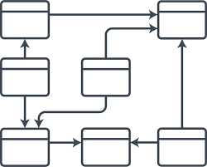
Livrable 1
La Modélisation UML et la base de données

Slide 6

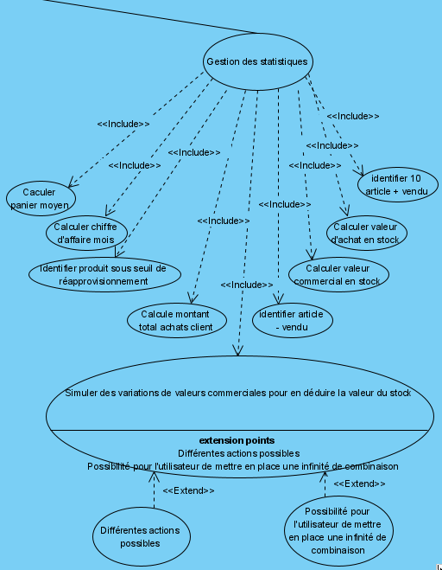
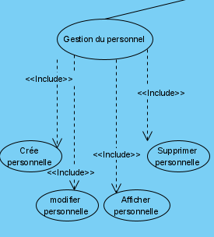
Diagramme de cas d’utilisation

Slide 7
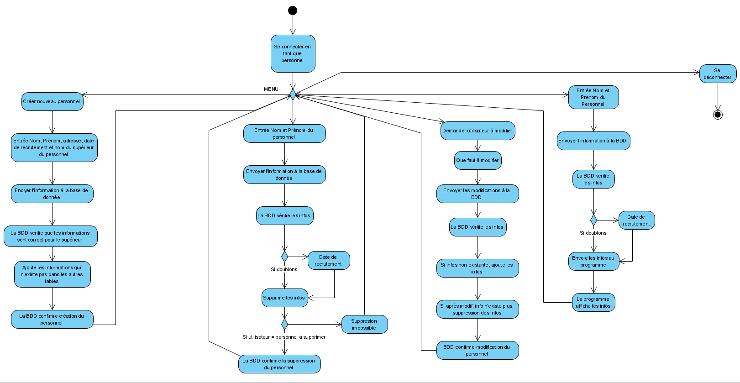
Diagramme d’Activité

Slide 8
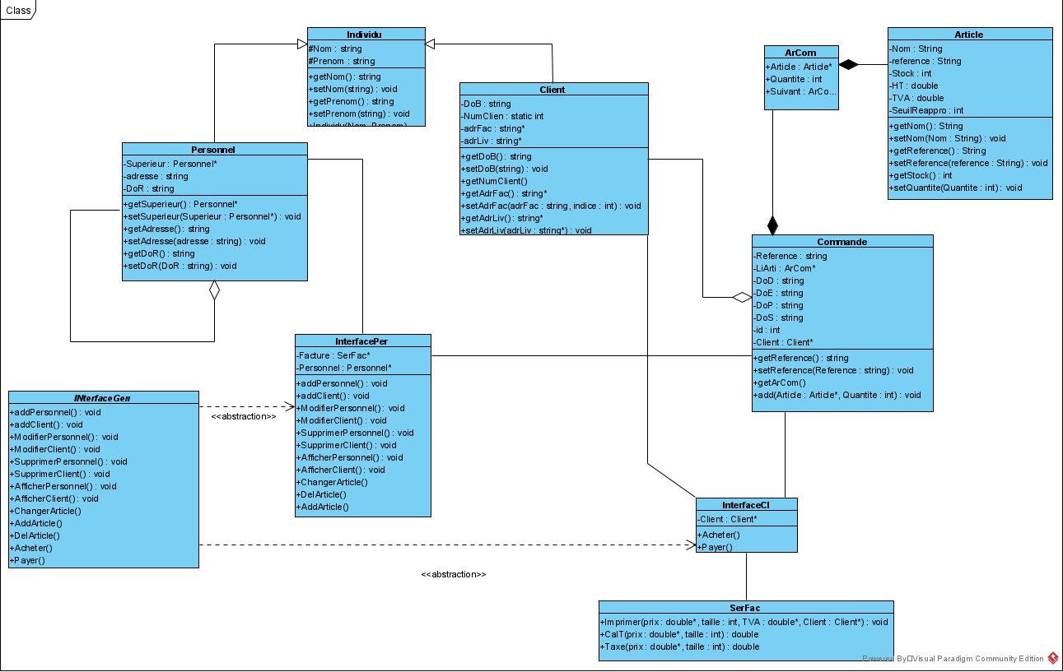
Diagramme de Classe

Slide 9
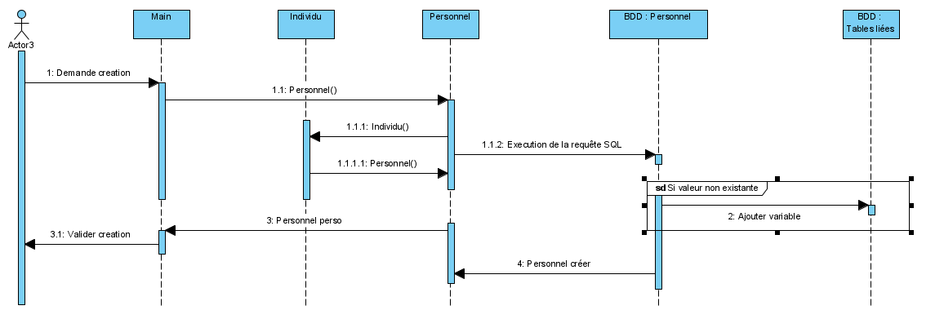
Diagramme de Séquence

Slide 10
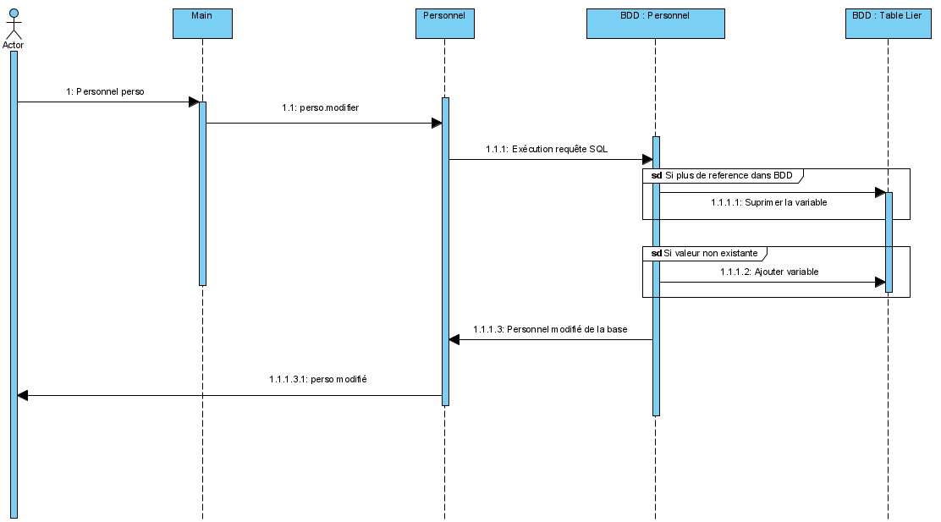
Diagramme de Séquence

Slide 11
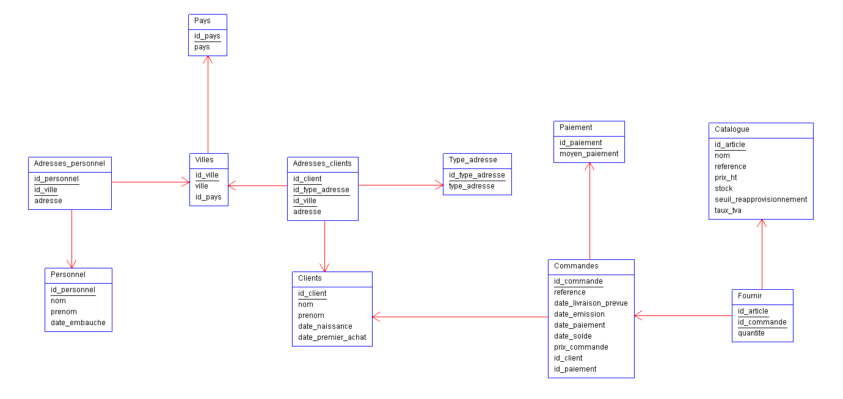
MLD

Slide 12

Livrable 2
Réalisation

Slide 13
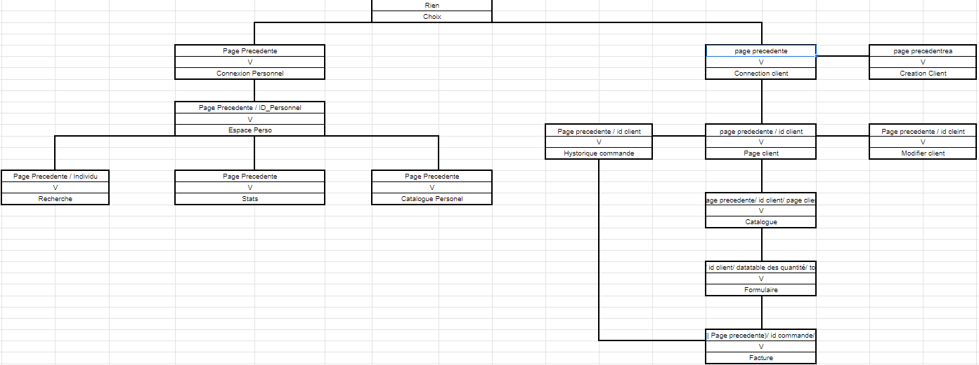
Vue Globale des Formulaires

Slide 14
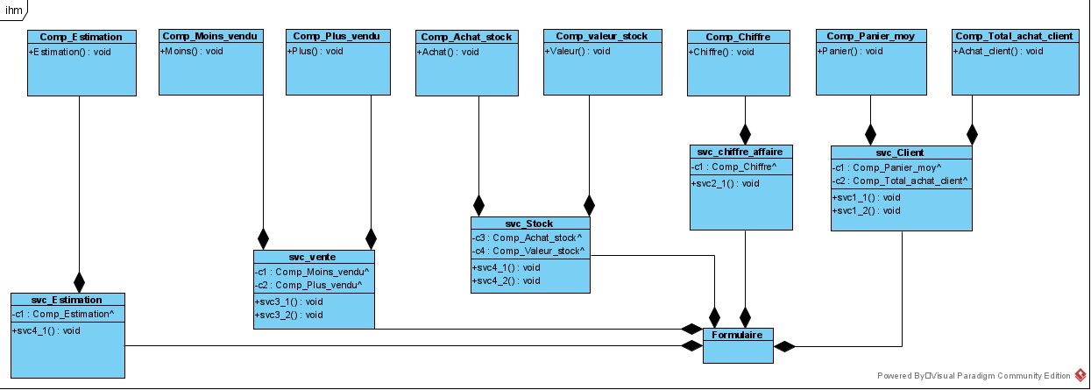
Architecture IHM pour les Statistiques

Slide 15
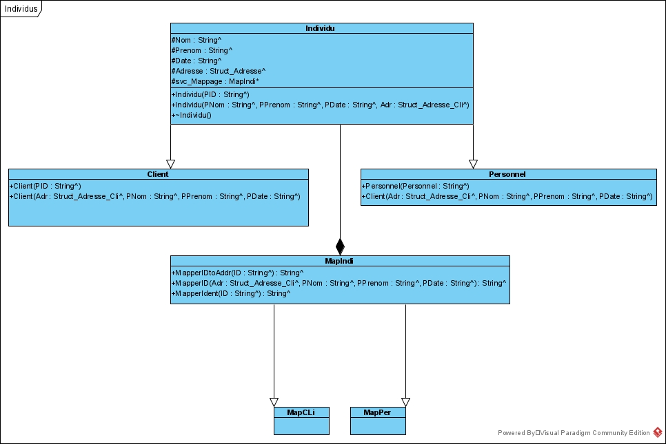
Diagramme recherche Individu

Slide 16
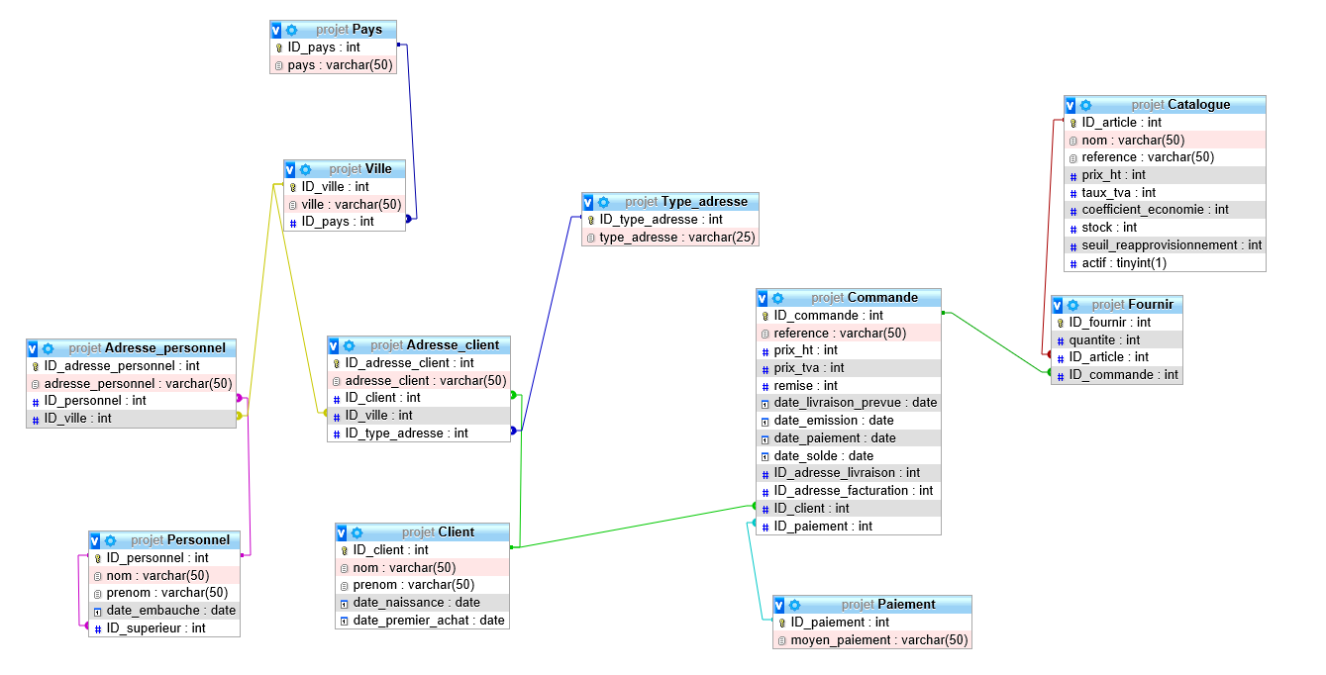
Nouvelle Base de données

Slide 17
Démonstration

Slide 18
Merci

